Slide 1
HTML文本控制标签

Slide 2
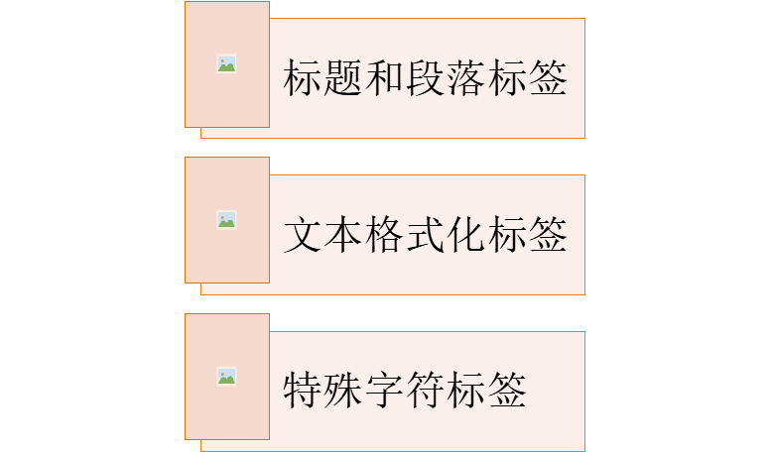
学习内容

Slide 3
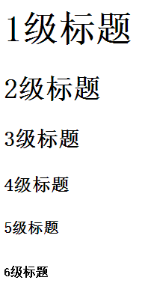
1、标题标签（重要）
  HTML 提供了 6 个等级的网页标题， 即<h1> - <h6>
  <h1>1级标题</h1>
<h2>2级标题</h2>
<h3>3级标题</h3>
<h4>4级标题</h4>
<h5>5级标题</h5>
<h6>6级标题</h6>

Slide 4
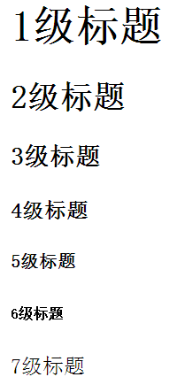
1、标题标签
  代码<h7> 7级标题</h7>的结果如何？
当标题标签的等级在1-6范围之外时，将被自动视为默认情况，即<h7>无效，不产生任何效果。

Slide 5
1、标题标签
  标题标签的对齐方式属性
  基本语法:<h# align="center"></h#>
  left：左对齐
  center：居中对齐
  right：右对齐

Slide 6
2、段落标签（重要）
在网页中要把文字有条理地显示出来，需要将文字分段显示。在 HTML 标签中，<p>标签用于定义段落。
特点：
1、文本在一个段落中会根据浏览器窗口的大小自动换行
2、段落和段落之间保有空隙。

Slide 7
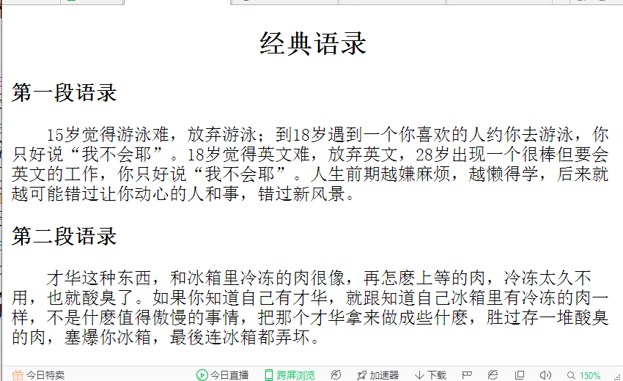
练习

Slide 8
3、换行标签（重要）
  文本强制换行显示，需要使用换行标签 <br/>
  特点：
  1. <br /> 是个单标签。
  2. <br /> 标签只是简单地开始新的一行，跟段落不一样，段落之间会插入一些垂直的间距

Slide 9
4 、文本格式化标签
语义 | 标签 | 说明
加粗 | <b></b> <strong></strong> | 更推荐<strong> 语义更强烈
倾斜 | <i></i> <em></em> | 更推荐<em> 语义更强烈
删除线 | <s></s> <del></del> | 更推荐<del> 语义更强烈
下划线 | <u></u> <ins></ins> | 更推荐<ins> （HTML 5 不赞成使用u）

Slide 10
5、特殊字符标签
特殊字符 | 描述 | 字符的代码
 | 空格符 | &nbsp;
< | 小于号 | &lt;
> | 大于号 | &gt;
& | 和号 | &amp;
￥ | 人民币 | &yen;
© | 版权 | &copy;
± | 正负号 | &plusmn;
× | 乘号 | &times;
÷ | 除号 | &divide;
² | 平方2（上标2） | &sup2;
³ | 立方3（上标3） | &sup3;

Slide 11
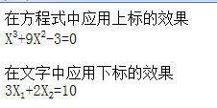
5、特殊字符标签

Slide 12
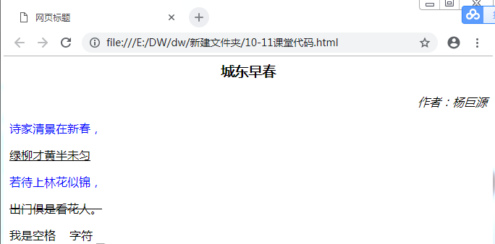
练习

